Slide 1
ОДЕЖДА РАСШИРЯЮЩАЯ ВОЗМОЖНОСТИ
АЛЁНА РУСАКОВА | ПРОЕКТНЫЙ ДИЗАЙНЕР
Отраслевые инновации
под заказы компаний
Фотография взята с сайта
https://clck.ru/33p9Lz

Slide 2
ОБО МНЕ
Меня зовут Алёна Русакова. Проектный дизайнер.
Имею опыт экспертизы стартапов, студенческих технологических проектов, менторства, наставничества, формирования проектных команд и др.
ВИДЕО СО МНОЙ: https://clck.ru/33pJYX
СВЕДЕНЬЯ ОБ ОБРАЗОВАНИИ:
1990-1993 | Модельер-конструктор
1994-2001 | Инженер-технолог легкой промышленности РГУ им. Косыгина НТИ
1996 | Триз-маркетинг
2016 | Основы МВА TECHNOLOGY
2018 | Универсальный дизайн, проектирование безбарьерной среды
2018 | Остров 10-21 реализация задач дорожных карт НТИ и программы «Цифровая экономика»
2018 | Курс «фабрики будущего» - Санкт-петербург политехнический универскитет
2018-2019 | Бизнес-школа рспп квалификация EMBA
2020 | АКСЕЛЕРАТОР А-СТАРТ «Биомедтехнологии» - победитель
2021 | Президентская программа НГУ «Менеджмент высокотехнологичных проектов»

Slide 3
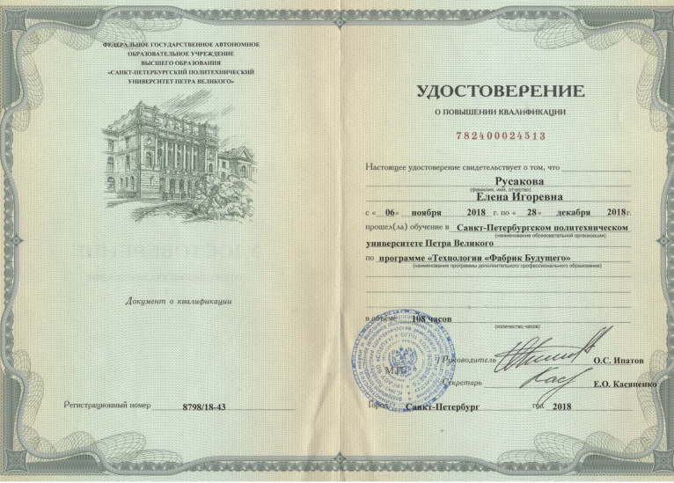
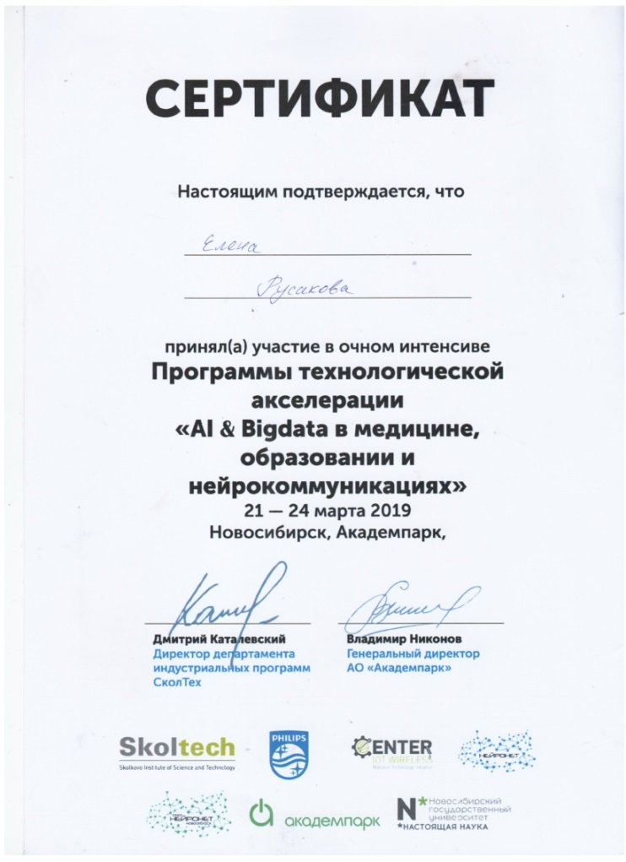
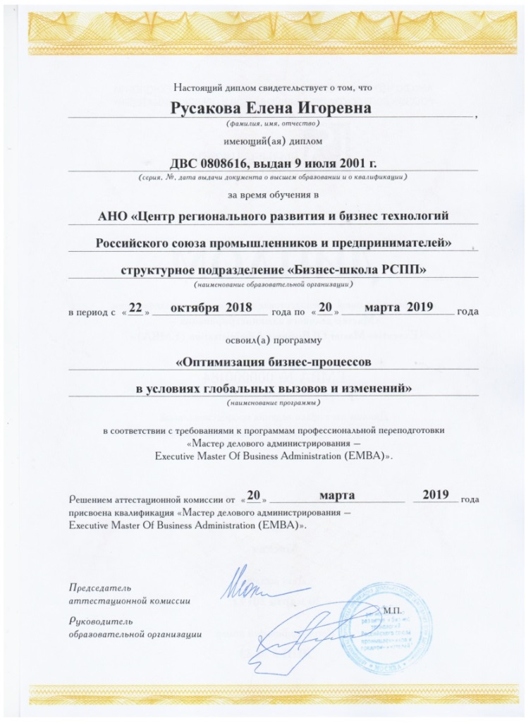
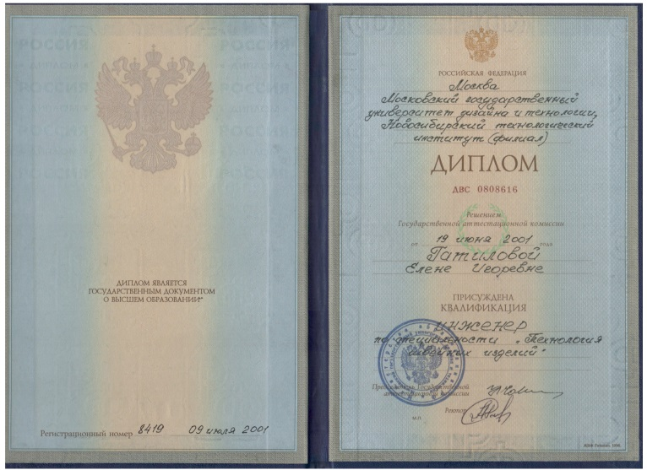
ОБО МНЕ
ДИПЛОМЫ И СЕРТИФИКАТЫ ОБ ОБРАЗОВАНИИ
Это не все…Остальные документы смотрите по ссылке: https://clck.ru/33pkPA

Slide 4
СОВРЕМЕННОЕ СОСТОЯНИЕ ЭКОНОМИКИ РОССИИ НЕ СООТВЕТСТВУЕТ ЕЁ ИСТОРИЧЕСКОЙ РОЛИ И РЕАЛЬНОМУ ПОТЕНЦИАЛУ
1 Источник Росстат, индекс промышленного производства, World Bank, динамика добавленной стоимости в обрабатывающих секторах производства
2 Источник ОЭСР, Росстат
3 Источник World Bank

Slide 5
МЕЖОТРАСЛЕВОЕ ВЗАИМОДЕЙСТВИЕ

Slide 6
СРАВНЕНИЕ МОДЕЛЕЙ ИННОВАЦИОННОГО РАЗВИТИЯ СТРАН АТЭС И ПОИСК ПУТИ ДЛЯ РОССИИ
https://issek.hse.ru/news/777572032.html - Преимущества и недостатки инновационной системы России - Сильными сторонами российской инновационной системы по-прежнему выступают компоненты: человеческий капитал и наука и развитие бизнеса.

Slide 7
ИНТЕРЕС ПРЕДПРИЯТИЙ К ИННОВАЦИЯМ
Детализация бизнес-процессов по управлению инновациями посредством учетно-информационного обеспечения современными программными комплексами, электронным документооборотом, программ учета затрат и корпоративной оптимизации класса ERP-MRP, другими эффективными информационными ресурсами создают возможности по устранению неэффективных препятствий во всех процессах развития отечественной экономики.
Материалы были взяты из статей: https://moluch.ru/archive/118/32668/
Исследование рынка технологического предпринимательства в России 2020 - https://clck.ru/33pzBC
НОВЫЕ РЕШЕНИЯ ПО ГОТОВЫМ ИЗДЕЛИЯМ, СЫРЬЮ И ПОЛУФАБРИКАТАМ
Разработка, организация и внедрение инноваций:
Продуктовых (новые продукты)
Процессных (изменения в организационной практике и структуре)
Маркетинговых (новые методы продвижения и продажи)

Slide 8
ВНЕДРЕНИЕ:
Новых материалов и тканей
Новые технические и технологические решения в конструировании выкройки
Визуализации
Раскрое материалов
Новые технологии соединения материалов
Формовки и отделки
СФЕРЫ ПРИМЕНЕНИЯ:
МЕДИЦИНА
СПОРТ/ФИТНЕС
ВОЕННАЯ СФЕРА
ОХРАНА И БЕЗОПАСНОСТЬ
СМАРТ-ОДЕЖДА
МОДА
«Умная» одежда может повысить шансы на выживание — особенно это актуально для людей, имеющих заболевания и физиологические отклонения.
Здесь «умная» одежда может применяться для сбора и анализа разных данных о физической активности, что помогает нам следить за своим здоровьем.
«Умная» одежда может помочь выжить в экстремальных условиях.
Дистанционное наблюдение, контроль за окружающим пространством
Замена смартфонов. Звонки, смс-сообщения, оплата счета, построение маршрута путешествия и многое другое.
Это одежда и аксессуары, совмещающие в себе высокую технологию и стиль.

Slide 9
ЗАДАЧИ, НАИБОЛЕЕ ВОСТРЕБОВАННЫЕ КОМПАНИЯМИ ОТРАСЛИ
В глобальном рейтинге самых быстрорастущих рынков одежды Россия занимает 2 место
https://clck.ru/33ptb9 - проект – площадка – агрегатор для поддержки стартапов в отрасли.
Внутрипрограммные системы проектирования, 2D и 3D САПРы, адаптация с уже имеющимися ПО
Информационные технологии для гибкой и быстрой переналадки производства
Использование нейросетевых решений для планирования и производства необходимого количества востребованной продукции
Разработка новых материалов – смарт материалы, материалы с заданными проектными свойства,
Технологии создания и освоения новых материалов
Новые стандарты отрасли с учетом конвергенции текстильных, микроэлектронных и биотехнологий в конечном продукте

Slide 10
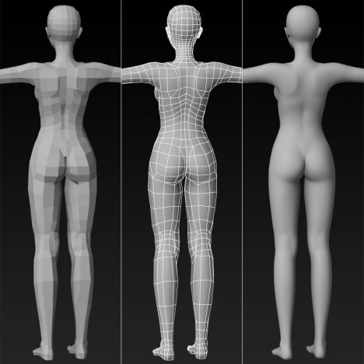
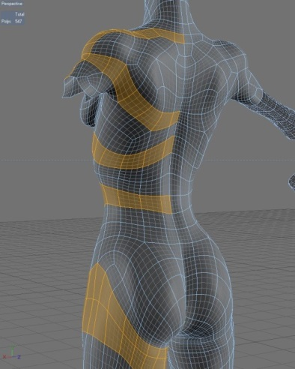
ПРИМЕРЫ ВНЕДРЕНИЯ – РАЗРАБОТКА ЦИФРОВЫЕ ДВОЙНИКИ И 3D ПРОЕКТИРОВАНИЕ
В 2016 году после коллаборации bitmoji с Bergdorf Goodman пользователи смогли примерить на свои аватары образы модных брендов:
Zac Posen, Alexander Mcqueen, Calvin Klein и др. технология нейросетей, которую использовала лаборатория инноваций Liquid Studio Accenture в Индии, чтобы автоматизировать процесс создания дизайна одежды для модных брендов.
https://www.gazeta.ru/lifestyle/style/2021/03/a_13527176.shtml
https://clck.ru/Tk6f6
Фотографии взяты из
собственного архива

Slide 11
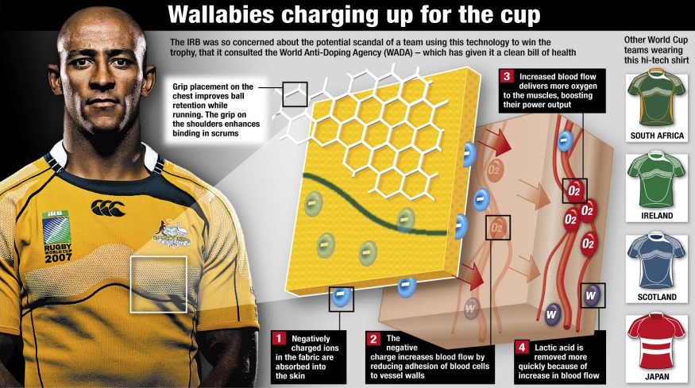
СПОРТ ВЫСОКИХ ДОСТИЖЕНИЙ
Костюм для бега и легкой атлетики IonX, разработан в британском университете Лафборо с использованием особых волокон, имеющих отрицательное магнитное поле.
За счет воздействия на сердечно-сосудистую систему он помогает спортсменам быстрее восстанавливаться.
Английский футбольный клуб «Портсмут», после покупки костюмов, в 2008 году впервые за 69 лет выиграл Кубок Англии.
https://clck.ru/33pvHr
Фотография взята с сайта
https://clck.ru/33pQ8U

Slide 12
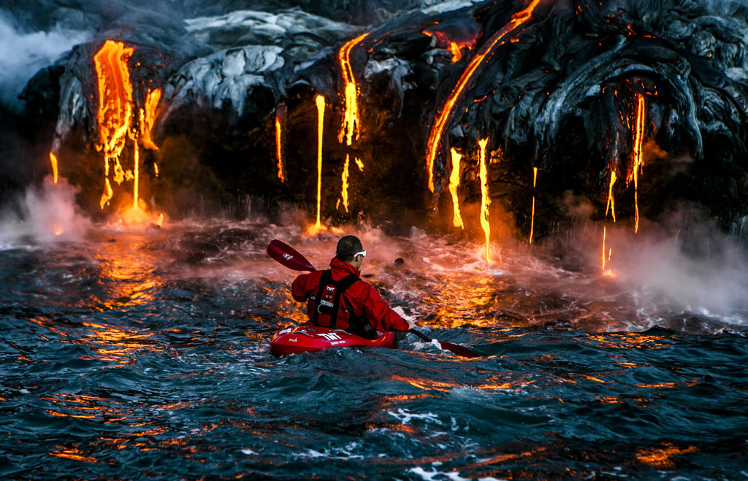
АНАЛИЗ СИТУАЦИЙ
Экстремальный спорт https://clck.ru/33pupc
Удивительно, но самый легкий теплоизолятор на планете был изобретен Сэмюэлом Кистлером еще в 1931 году, но в те времена мир явно не был готов к встрече с аэрогелем.
Уникальный материал на 96% состоит из воздуха и при своей крошечной плотности имеет высочайшую жаропрочность, твердость и низкую теплопроводность. После того, как в конце 90-х материал приобрел заветную гибкость и его научились встраивать в ткань, аэрогель служил на благо освоения космоса, затем снова вернулся на землю. В лабораторных условиях 6мм пласт аэрогеля не пропустил температуру +1000 С и не поддался 78.5 С ниже нуля.
Фотография взята с сайта
https://clck.ru/33pQLV

Slide 13
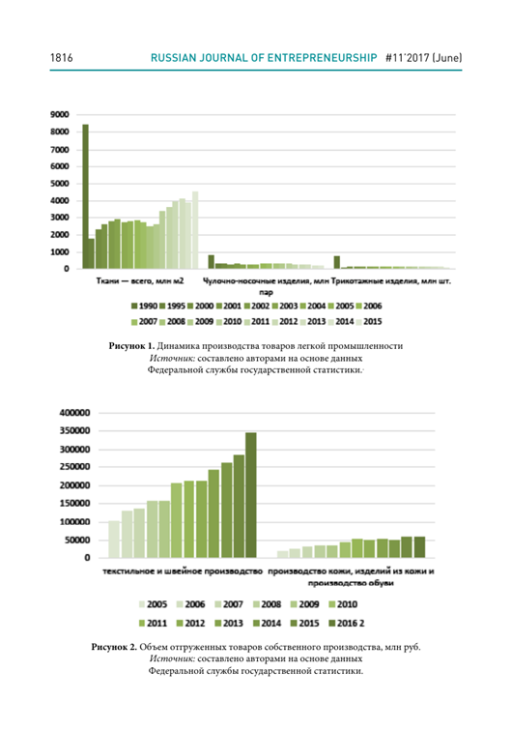
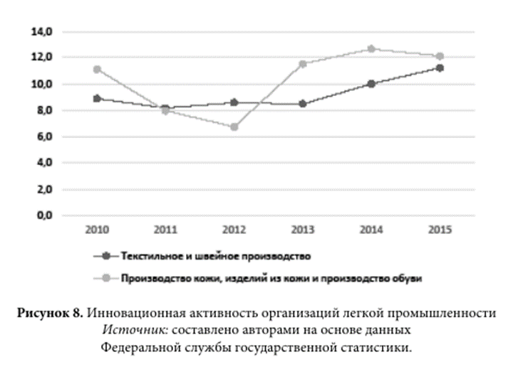
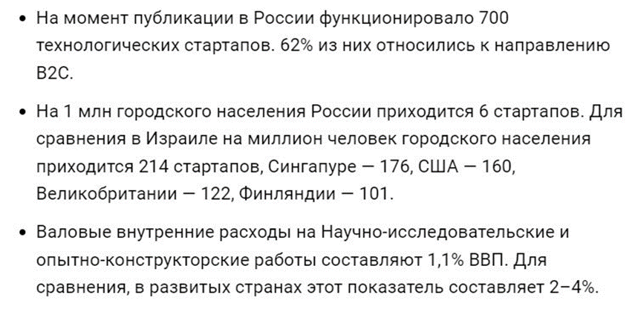
ИНВЕСТИЦИИ В ИННОВАЦИИ
Впервые в истории Китай сравнялся с Соединенными Штатами Америки по числу НТК, входящих в сотню ведущих в мире. Следом идут Германия с десятью кластерами во главе с Кельном и Мюнхеном, а также Япония с пятью кластерами, среди которых лидируют Токио – Иокогама и Осака – Кобе – Киото.
Из кластеров стран со средним уровнем дохода помимо Китая в рейтинг вошли только Сан-Паулу (Бразилия); Бангалор, Дели, Мумбаи и новый кластер – Ченнаи (Индия); Тегеран(Исламская Республика Иран); Стамбул и Анкара (Турция) и Москва (Российская Федерация).
Анкара и Стамбул (Турция), а также Мумбаи (Индия) значительно усилили свои позиции.
Информация взята с ресурсов https://clck.ru/33q7YW и https://issek.hse.ru/news/589979747.html
https://cyberleninka.ru/article/n/analiz-barierov-i-vozmozhnostey-dlya-razvitiya-innovatsionnoy-aktivnosti-predpriyatiy-legkoy-promyshlennosti
https://issek.hse.ru/news/589979747.html

Slide 14
ПРИМЕРЫ РЕАЛИЗУЕМЫХ В РОССИИ ОТРАСЛЕВЫХ ИННОВАЦИОННЫХ ПРОЕКТОВ
ФОРУМ: «ИННОВАЦИИ И ЦИФРОВИЗАЦИЯ В ТЕКСТИЛЬНОЙ И ЛЕГКОЙ ПРОМЫШЛЕННОСТИ» - https://clck.ru/33q7hy
Цифровая онлайн-платформа быстрой печати на ткани Print-a-porter - https://clck.ru/33q7mX
Премия Global Change Award - H&M Foundation. 30 проектов-победителей, каждый получил от 150 000 до 300 000 евро.
база Crunchbase - 109 раундов инвестиций на сумму почти 900 млн долларов в американские стартапы, которые занимаются только текстилем
Kniterate, Британия. 2017 год – на Kickstarter 636 000 долларов от 488 жертвователей. 3D-принтер для одежды – уменьшенная копия промышленной вязальной машинки
Lar-X, конструкторского бюро «Ларс технологии», Санкт-Петербург. Специализация на 3D-печати. Иная конструкция вязального принтера другая, но принцип похожий, решали задачи печати изделия целиком.
Warmr, Санкт -Петербург. Магистрант и студенты университета ИТМО Олави Сиикки. Область печатной электроники
https://sber.pro/publication/rossiiskie-proekty-pytaiushchiesia-izmenit-liogkuiu-promyshlennost-pochemu-ikh-pochti-net
Емкость российского рынка робототехники для легкой промышленности к концу года достигнет 225 млрд руб.
С 2010 по 2020 годы он вырос в шесть раз.
Число промышленных роботов в России увеличивалось на 33% в среднем каждые 12 месяцев, начиная с 2014 года.
Информация с сайта https://clck.ru/33ThT3

Slide 15
Оценка эффективности внедрения инноваций – финансовая и не финансовая
Среди различных типов инноваций существуют поддерживающие и радикальные, твёрдые (воплощённые в материале, «hard») и мягкие (не воплощённые в материале «soft») инновации. Быть инновационным – это умонастроение и часть культуры компании. Т. о., работа по внедрению инноваций не может быть измерена так же, как измеряются другие типы бизнес-инициатив, – только количественными методами.
Из статьи: https://clck.ru/33q6mE
Экологичная сфера – эко-инновации, импакт - инвестиции. Влияние отрасли, которая, как ожидается, продолжит свой быстрый рост в размере ~ 4% совокупного годового темпа роста (CAGR) в течение следующих 10-15 лет, наиболее ощутимо с точки зрения потребления воды, выбросов энергии и образования отходов. Важнейшие вызовы, которые предстают перед отраслью в данный момент, включают:
8,1%, или эквивалент 3 990 миллионов метрических тонн CO2 в год, приходится на производство одежды и обуви;
На 1 кг произведенного хлопка требуется более 3 000 литров воды;
Более 100 литров воды на килограмм ткани загрязнено опасными химическими веществами;
73% текстиля попадает на свалки или в мусоросжигательные заводы, менее 1% попадает в процесс переработки с замкнутым циклом https://clck.ru/33q6qj
Фининновации
Краткий статистический сборник «Наука. Технологии. Инновации» https://clck.ru/33q6tQ

Slide 16
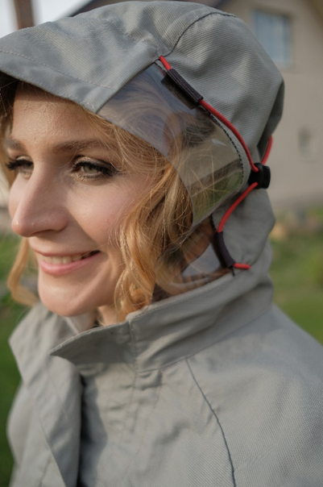
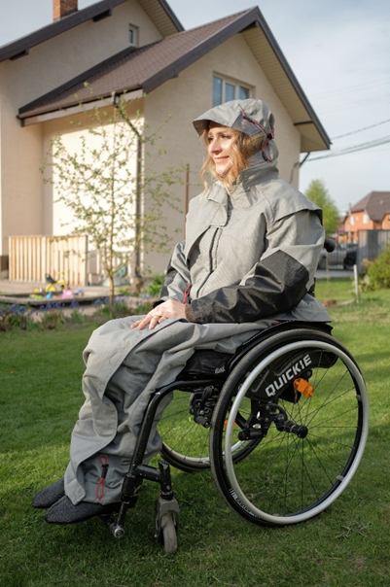
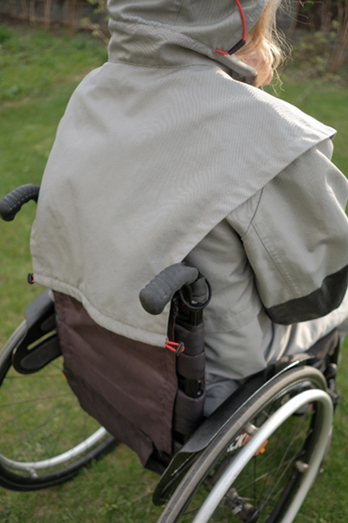
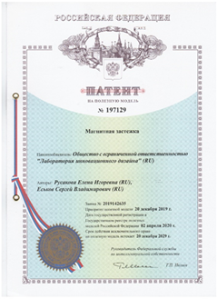
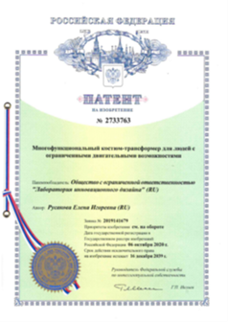
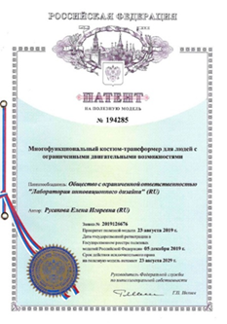
ИНКЛЮЗИВНЫЙ ДИЗАЙН
Разработка комплектов-трансформеров для людей с ограничениями мобильности – передвигающихся на колясках, имеющих временные и постоянные ограничения мобильности различных нозологий.
ССЫЛКИ НА СТАТЬИ ОБ «УМНОЙ ОДЕЖДЕ»
https://clck.ru/33pRXR
https://clck.ru/33pRrx
Фотографии взяты из
собственного архива

Slide 17
ВОРОНКА СОЗДАНИЯ ИННОВАЦИЙ НА БАЗЕ ВУЗОВ
1-ый Хакатон по «Умной одежде» на базе бизнес-инкубатора Гараж НГТУ - 28-29.04.2022 https://clck.ru/33pv3q - ведущий эксперт проекта, ведущий трекер команд.
2-ой Хакатон по «Умной одежде» - в подготовке, 3-4.04.2023. На базе НТИ РГУ им. Косыгина.
Темы:
1) ИТ система «киберателье» для создания «Умной одежды» с персональными задачами.
2) ИТ система «эргономика конечного изделия» для создания "Умной одежды" для экстремального движения без ограничений.
3) ИТ система «программно-аппаратный комплекс» для тестировании материалов на соответствие требованиям пользователя при создании «Умной одежды» для экстремальных условий.
Акселератор НГУЭУ при поддержке Платформы НТИ https://clck.ru/33q6xC - трекер 4-х команд – один проект стал победителем Акселератора «Fluoriflay» – получен грант ФРСИ «Студенческий стартап», еще один проект вошел в 10 лидеров «Polartermo» - готовим заявку на грант ФРСИ “Cтуденческий стартап».
2-ой Акселератор НГУЭУ – сентябрь 2023 – один из базовых рынков WearNet.

Slide 18
ПРОЕКТЫ, РЕАЛИЗУЕМЫЕ ПРИ МОЁМ УЧАСТИИ
«Стрейчтех» – технология нанесения электропроводящих полимеров на текстильные материалы.
«Phoenix&Dragon» – бренд одежды для мотожизни.
«AbilityLife» – одежда для людей с ограничениями мобильности.
«Polartermo» – комбинезон с интеллектуальной системой климат-контроля для сотрудников арктических станций.
«NeuroScan» – сервис для подбора одежды на персональный аватар пользователя при онлайн покупке одежды и аксессуаров.

Slide 19
БЛАГОДАРЮ ЗА ПРОСМОТР!
КОНТАКТЫ ДЛЯ СВЯЗИ
+7 (913) 919-62-66
alena_rusakova_fashion
www.innolabstudio.site
alenasilva@yandex.ru

